Slide 1
Малые Олимпийские игры проект «Все флаги в гости к нам!»

Slide 2
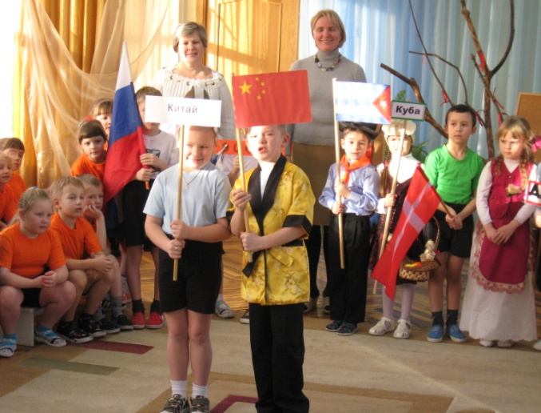
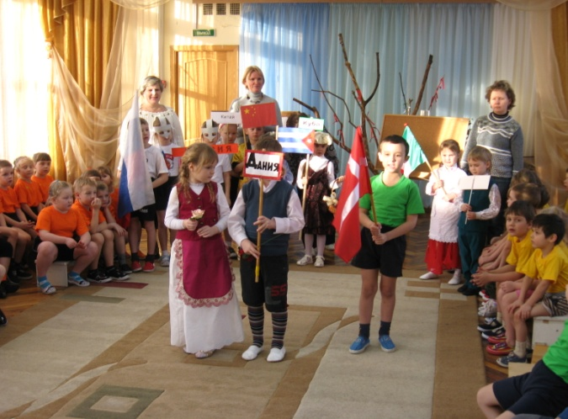
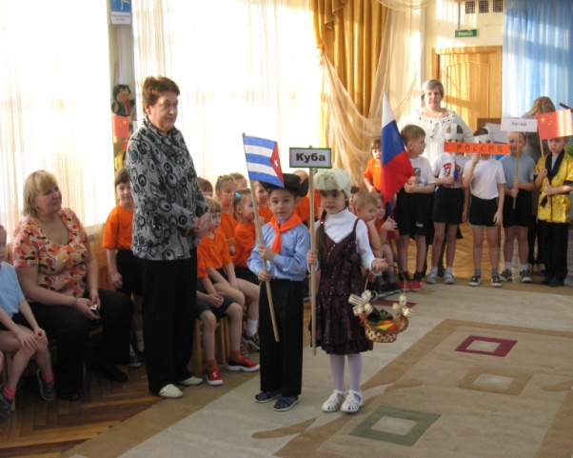
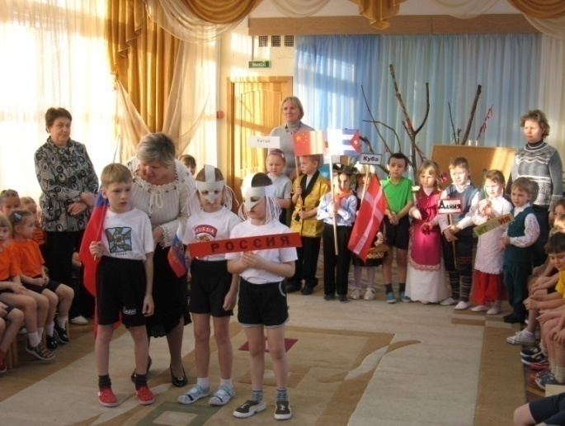
Первый день: торжественное открытие Олимпийских игр

Slide 3
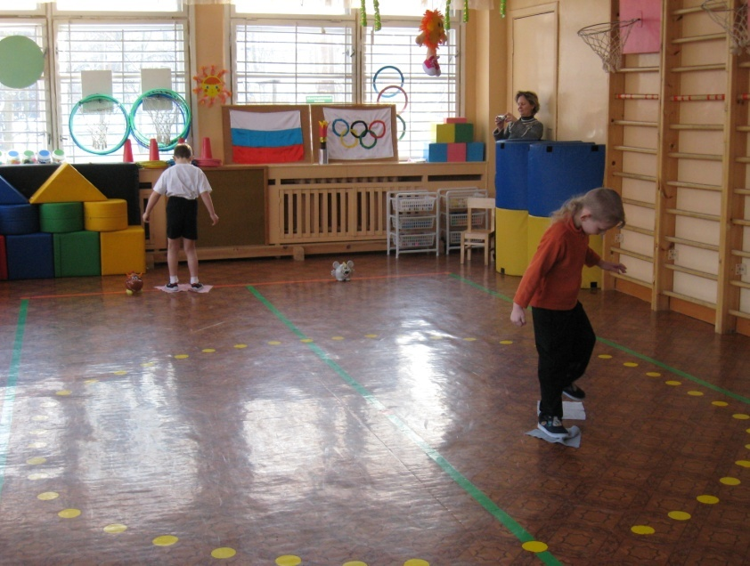
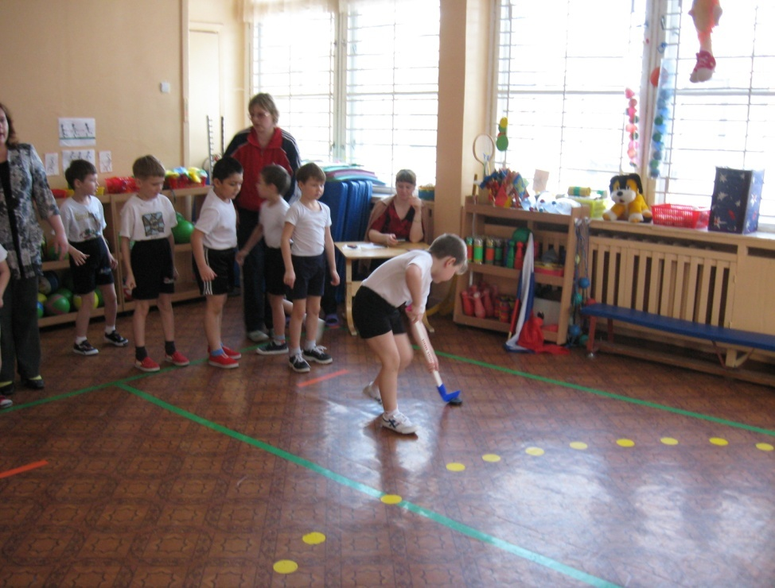
Второй день: спортивные соревнования в группах ЗПР

Slide 4
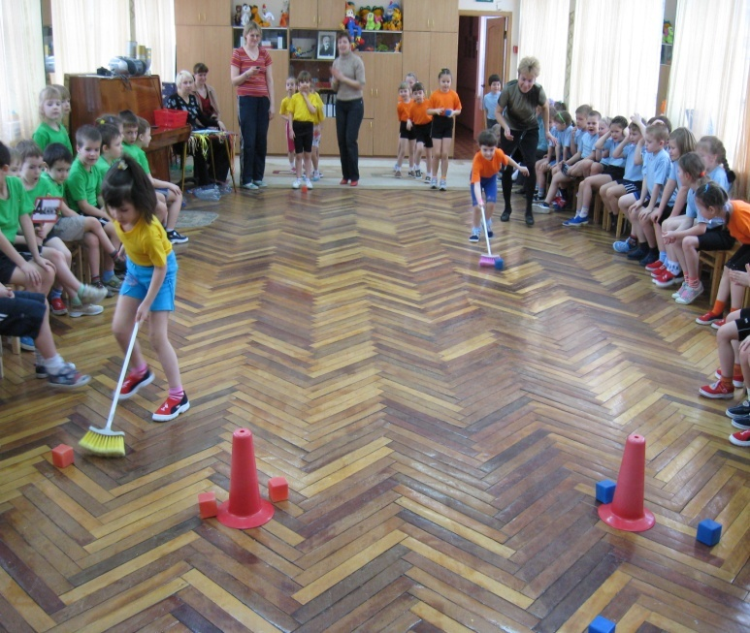
Третий день: спортивные соревнования в массовых группах

Slide 5
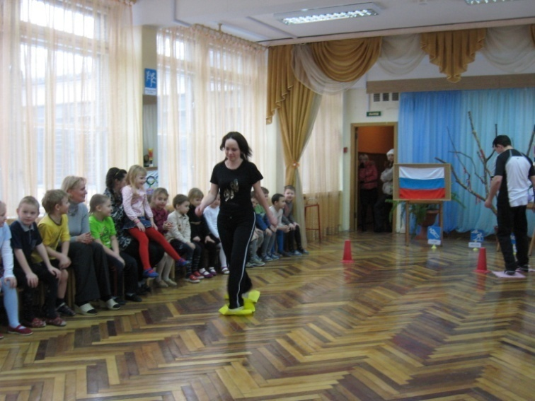
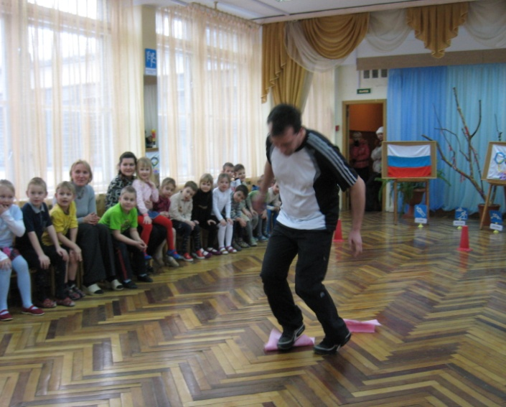
Четвёртый день: спортивные соревнования «Мама, папа, я – олимпийская семья!»

Slide 6
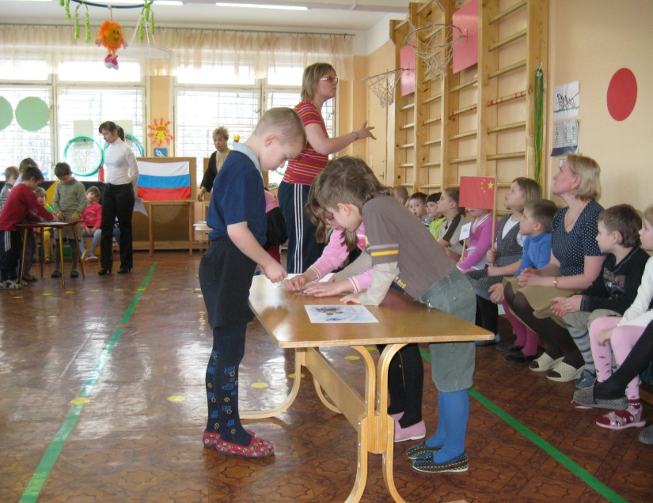
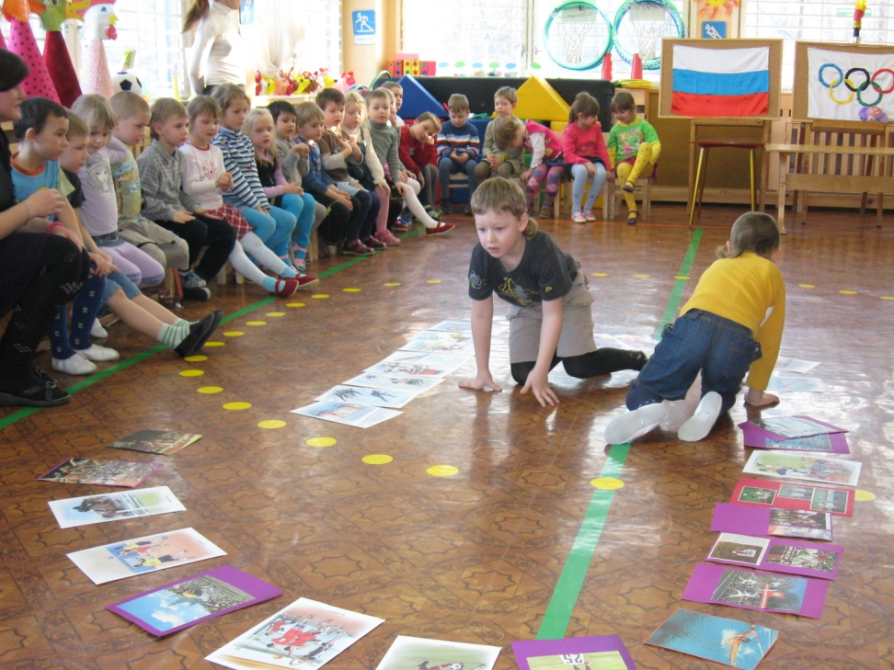
Пятый день: Олимпийские знатоки

Slide 7
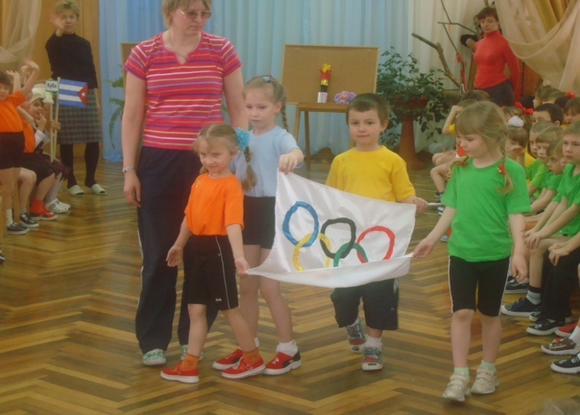
Шестой день: закрытие Олимпийских игр

Slide 8
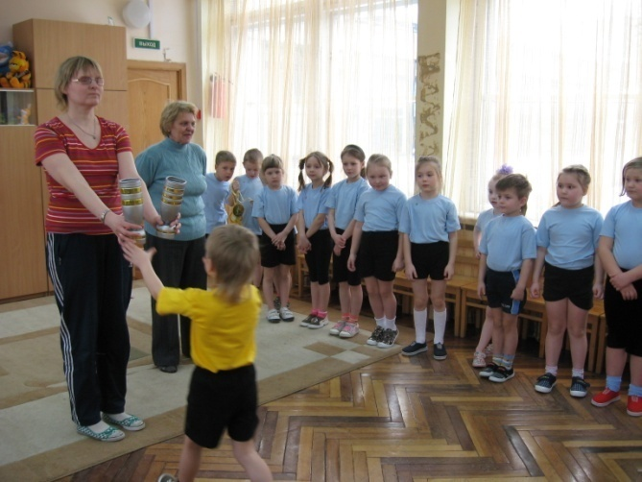
Олимпийские награды:

